Slide 1

Увс аймгийн нийгэм,
эдийн засгийн байдал
2019 оны 12 сард

Slide 2




БҮРТГЭЛТЭЙ АЖИЛГҮЙ ИРГЭД
36.7% (257 иргэн)
63.3 % (444 иргэн)
Хөдөлмөр халамж үйлчилгээний газарт ажил хайж бүртгүүлсэн иргэд 2019 онд 701 иргэн байна.
Ажилгүй иргэд
Сургууль төгсөөд болон цэргээс халагдаад ажил хайж байгаа иргэд
Нийт бүртгэлтэй ажилгүй иргэд
Өмнөх оны мөн үеэс
17.6%
352 (50.2%) нь эмэгтэй
15 (2.1%) нь хөгжлийн бэрхшээлтэй
358 (51.1%) нь 15-34 насны залуучууд
2019 онд 847 хүн шинээр бүртгүүлж, бүртгэлтэй байсан 1200 иргэн ажилд зуучлагдан орж, 747 иргэн ажил идэвхтэй хайхгүй байгаа шалтгаанаар бүртгэлээс хасагдсан байна.

Slide 3



НИЙГМИЙН ДААТГАЛ, ХАЛАМЖ
Нийгмийн даатгалын сан
Нийгмийн халамжийн сан
2019 онд нийгмийн даатгалын сангийн
орлого 21.4 тэрбум төгрөг [өмнөх оны мөн үеэс 29.2%⬆],
зарлага 54.9 тэрбум төгрөг [өмнөх оны мөн үеэс 15.3%⬆] болжээ.
Нийгмийн даатгалын сангийн орлого, зарлага өсөхөд тэтгэврийн даатгалын сангийн орлого, зарлагын өсөлт голлон нөлөөлсөн байна.
Нийгмийн халамжийн сангаас 2019 онд
40.2 мянган хүнд [өмнөх оны мөн үеэс 6.2% ]
14.5 тэрбум төгрөгийн тэтгэвэр, тэтгэмж [өмнөх оны мөн үеэс 0.2% ] олгожээ.
Цалинтай ээж хөтөлбөрт 4852 хүн,
хүнс тэжээлийн тусламжинд 8963 хүн тус тус хамрагдсан байна.

Slide 4




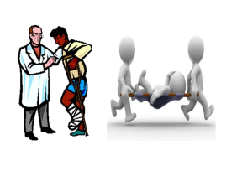
ЭРҮҮЛ МЭНД
Аймгийн хэмжээнд 2019 онд 1892 эх амаржиж, 1910 хүүхэд төрж, өмнөх оны мөн үеэс амаржсан эх 4 (4.7%) - аар, төрсөн хүүхэд 2 (0.1%) – аар буурчээ.
2014 I-XII
2014 I-XII
Аймгийн хэмжээнд нялхсын эндэгдэл энэ онд 26, 0-5 хүртэлх насны хүүхдийн эндэгдэл 34 гарч, 1000 амьд төрөлтөнд нялхсын эндэгдэл 13.6, тав хүртэлх насны эндэгдэл 17.8 ноогдож байна.
Эхийн эндэгдэл гараагүй. Гэрийн төрөлт 11 гарчээ.
2016 XII
Энэ онд халдварт өвчнөөр өвчлөгчдийн тоо 627 болж өнгөрсөн оны мөн үеэс 13 (2.1%) тохиолдлоор буурчээ
2015 I-XII
Улсын хэмжээнд бүртгэлтэй ажилгүй иргэдийн 57.1 хувийг 15-34 насны залуучууд эзэлж байна.
2015 I-XII
2016 I-XII
2016 I-XII
осол гэмтлийн улмаас 57 хүн нас барж, өвчлөгчдийн тоо 607 болсон нь өмнөх оны мөн үеэс өвчлөгчдийн тоо 9 (1.5%)-аар өсч, нас баралтын тоо 5-аар буурсан байна.

Slide 5



ГЭМТ ХЭРЭГ
2019 оны байдлаар | Өмнөх оны мөн үетэй харьцуулахад
Бүртгэгдсэн гэмт хэрэг 327 | 5 (1.5%)
Согтуугаар үйлдэгдсэн гэмт хэрэг 101 | ⬆ 14(16.1%)
Хүүхэд оролцсон гэмт хэрэг 16 | ⬆ 6 хүн (1.6 д)
Эмэгтэй хүн оролцсон гэмт хэрэг 20 | ⬇ 8 (33.3%)
Бүлэглэн үйлдсэн гэмт хэрэг 16 | ⬇ 8 (25.0%)
Гэмт хэргийн улмаас
Гэмтсэн иргэн 126 | ⬇ 2 (1.6%)
Нас барсан иргэн 12 | ⬆ 6 хүн (2 д)
Учирсан хохирол 618.7 сая.төг | ⬇ 399.8 сая (39.3%)
Нөхөн төлүүлсэн хохирлын хэмжээ 375.0 сая.төг | ⬇ 5.8 (1.6%) сая төг
Тээврийн хэрэгсэл жолоодох эрх хасуулсан 410 | ⬆ 167 (68.7%)
Нийт зөрчлийн тоо 16442 | ⬆ 4562 (38.4%)

Slide 6


МӨНГӨ, ЗЭЭЛ
2019 онд 191.5 тэрбум төгрөгийн зээлийн үлдэгдэл байгаа нь өнгөрсөн оны мөн үеэс 3.3 хувиар буурсан байна.
Хугацаа хэтэрсэн зээлийн өрийн үлдэгдэл 2019 оны эцэст 2.6 тэрбум төгрөг болж өмнөх оны мөн үеэс 40.3 % өсчээ.
8.1 тэрбум төгрөгийн найдваргүй зээл байгаа нь нийт зээлийн өрийн үлдэгдлийн 0.5 хувийг эзэлж байгаа бөгөөд өнгөрсөн оны мөн үеэс 2.7 (25.4 %) тэрбум төгрөгөөр буурсан байна
Нийт хадгаламжийн үлдэгдэл 126.9 тэрбум төгрөг болсон нь өнгөрсөн оны мөн үеэс 18.1 (16.6 %) тэрбум төгрөгөөр өссөн байна. Өмнөх 3 жилийн дунджаас иргэдийн хадгаламжийн үлдэгдэл 35.3 (27.8 %) тэрбум төгрөгөөр өсчээ.
Нийт хадгаламжийн үлдэгдлийн 77.1 хувь нь хугацаатай, 22.9 хувь нь хугацаагүй хадгаламж байна. Хадгаламж эзэмшигчдийн тоо 76.7 мянгад хүрч өмнөх оны мөн үеэс 1.0 хувиар өссөн байна.

Slide 7

МАКРО ЭДИЙН ЗАСГИЙН ҮЗҮҮЛЭЛТ- Төсөв, санхүү
Орон нутагт олгох дэмжлэг, тусламж % 26.9
Аймгийн төсвийн орлого 38.5%

Slide 8
МАКРО ЭДИЙН ЗАСГИЙН ҮЗҮҮЛЭЛТ- Төсөв, санхүү
Төсвийн орлогын бүтэц, хувиар, 2019 I-XII
Улс, орон нутгийн төсвийн зарлага
+18.6%
Төсвийн зарлагын бүтэц, хувиар, 2019 I-XII
Аймгийн төсвийн зарлагад өөрөө бүрдүүлсэн орлогын эзлэх хувь
+3.3 пүнктээр

Slide 9


ГАДААД ХУДАЛДАА
2019 онд импорт 22.7 сая америк долларт хүрч өнгөрсөн оны мөн үеэс 5.5 (19.5 %) сая америк доллараар буурсан байна. Нийт экспорт 1938.1 мянган америк долларт хүрч өнгөрсөн оны мөн үеэс 1610.8 (5.9 дахин) мянган америк доллараар өссөн байна.
2014 I-XII
2015 I-XII
Экспорт өмнөх оны мөн үеэс 1610.8 мянган америк доллараар өсөхөд хонь, ямаа, адууны мах, борц экспортлосон нь голлон нөлөөлжээ.
2016 I-XII
Импорт өмнөх оны мөн үеэс 19.5 хувиар буурсан байна. Гол нэрийн бараа бүтээгдэхүүнээс гоймон, жигнэмэг,жимс жимсгэнэ, өтгөрүүлсэн сүү, хиам, цагаан будаа, чихэр зэрэг бүтээгдэхүүний импорт өнгөрсөн оны мөн үеэс нэмэгдэж, овъёос,өндөг, мебель тавилга, шатахууны импорт буурсан байна.

Slide 10


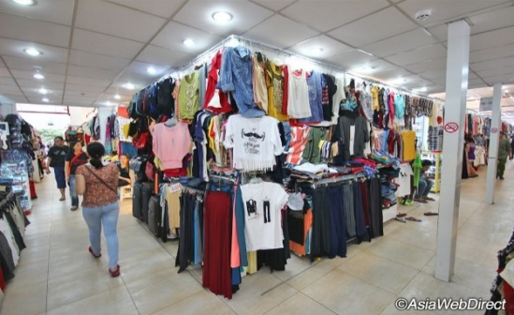
ХЭРЭГЛЭЭНИЙ ҮНИЙН ИНДЕКС
Хэрэглээний бараа, үйлчилгээний үнэ 2019 оны 12 дугаар сард аймгийн хэмжээнд өмнөх сараас 1.5 хувиар буурч , өмнөх оны эцсээс 8.2 хувь, өмнөх оны мөн үеэс 8.2 хувиар өссөн байна.
Хэрэглээний бараа, үйлчилгээний үнэ 2019 оны 12 дугаар сард өмнөх оны мөн үеэс 8.2 хувиар өсөхөд боловсролын салбарын бүлгийн үнэ 23.7 хувиар, түлш цахилгааны бүлгийн үнэ 15.8, хүнсний барааны бүлгийн үнэ 11.8 хувиар өссөн нь голлон нөлөөлсөн байна.
Хэрэглээний бараа, үйлчилгээний үнэ дүнгээрээ Өмнөх сараас 1.5 хувь өсөхөд хүнсний барааны бүлгийн үнэ 4.2 хувь үүнээс сүү, сүүн бүтээгдэхүүний бүлгийн үнэ 4.2 хувиар өссөн нь голлон нөлөөлсөн байна.

Slide 11


АЖ ҮЙЛДВЭР
Аж үйлдвэрийн салбарын нийт үйлдвэрлэл оны үнээр 20.8 тэрбум төгрөгт хүрч өнгөрсөн оны мөн үеэс 8.7 хувиар өссөн байна.
Үүнд, боловсруулах үйлдвэрийн үйлдвэрлэлт 5.4 хувь, дулаан, усан хангамжийн үйлдвэрлэлт 4.7, уул уурхайн олборлолт 60.0 хувиар тус тус өссөн байна.
Энэ онд аж ахуйн нэгжүүд 95 нэрийн бүтээгдэхүүн үйлдвэрлэснийг өнгөрсөн оны мөн үетэй харьцуулахад 37 нэрийн бүтээгдэхүүний үйлдвэрлэлтэнд өсөлт гарч үүнээс өмнөх оны мөн үед үйлдвэрлэгдэж байгаагүй 26 нэрийн бүтээгдэхүүнийг үйлдвэрлэсэн байна.
Аж үйлдвэрийн салбарын борлуулсан бүтээгдэхүүн 2019 онд 22.2 тэрбум төгрөгт хүрч, өмнөх оны мөн үеэс 2.6 % -иар өссөн байна.

Slide 12

Хөдөө аж ахуй
ТАРИАЛАлт
16548.0 га-д үр тариа, үүнээс 15981.5 га-д улаан буудай, 103.5 га-д арвай, 436.0 га-д овъёос, 25 га-д гурвалжин будаа, 2 га-д хөх тариа, 259.0 га-д төмс, 272.5 га-д хүнсний ногоо, тосны ургамал 320.0 га-д, 2907.5 га-д тэжээлийн ургамал нийт 20.3 мянган га-д тариалалт хийлээ.
ТАРИАЛСАН ТӨМС, ХҮНСНИЙ НОГОО, жил бүр, га-аар
ТАРИАЛСАН ҮР ТАРИА , жил бүр, га-аар

Slide 13

Хөдөө аж ахуй
УРГАЦ ХУРААлт
Аймгийн хэмжээнд 26463.2 тн үр тариа, 2664.01 тн төмс, 2433.7 тн хүнсний ногоо хураан авчээ. 54.5 мянган тн байгалийн хадлан, 1.8 мянган тн гар тэжээл, 439.3 тн сүрэл бэлтгэжээ.
ХУРААН АВСАН ҮР ТАРИА , жил бүр, тн-оор
ХУРААН АВСАН ТӨМС, ХҮНСНИЙ НОГОО, жил бүр, тн-оор

Slide 14
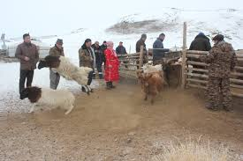
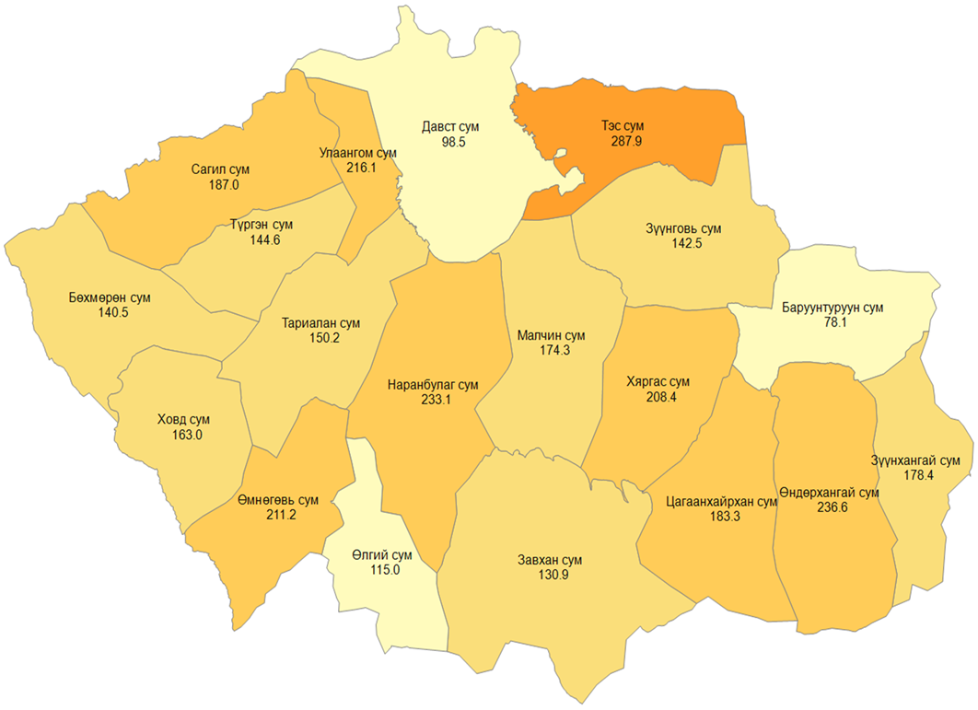
МАЛ ТООЛЛОГЫН ДҮН
Мал тооллогын дүнгээр 2019 оны жилийн эцэст малын тоо 3279.6 мянган толгойд хүрч, өмнөх оныхоос 104.3 мянган толгой буюу 3.3 хувиар өссөн байна.
4
1
3
5
2
Нийт малын тоогоор улсад 12-д орж байна.

Slide 15

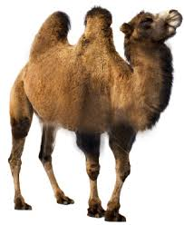

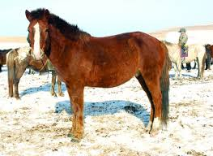
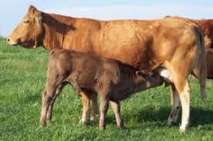
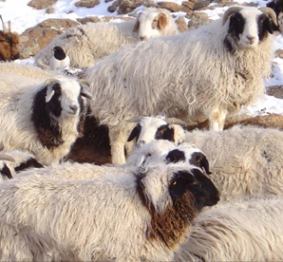
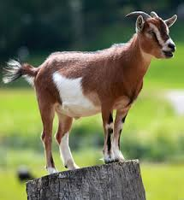
МАЛ ТООЛЛОГЫН ДҮН
2019 оны мал тооллогын урьдчилсан дүнгээр аймгийн хэмжээнд нийт 3 сая 279 мянга 600 толгой мал тоологдлоо. 2018 онтой харьцуулахад малын тоо 104.3 мянга буюу 3.3 хувиар өссөн байна. 14 сумын малын тоо нийт дүнгээр өсчээ. 6 сум малаа 5 төрөл дээр нь өсгөжээ.
Малын тоо 5 төрөл дээр өсөв
Малын тоо мян.тол
VIII
2019
0.5 мян.толгой буюу 1.9 хувиар
2018
25.1
25.6
2018
2019
XIV
6.9 мян.толгой буюу 5.5 хувиар
123.8
130.6
2018
2019
12.8 мян.толгой буюу 8.6 хувиар
XII
195.7
182.9
2018
2019
36.8 мян.толгой буюу 2.3 хувиар
X
1568.0
1604.8
2019
47.3 мян.толгой буюу 3.7 хувиар
2018
XII
1275.5
1322.8

Slide 16
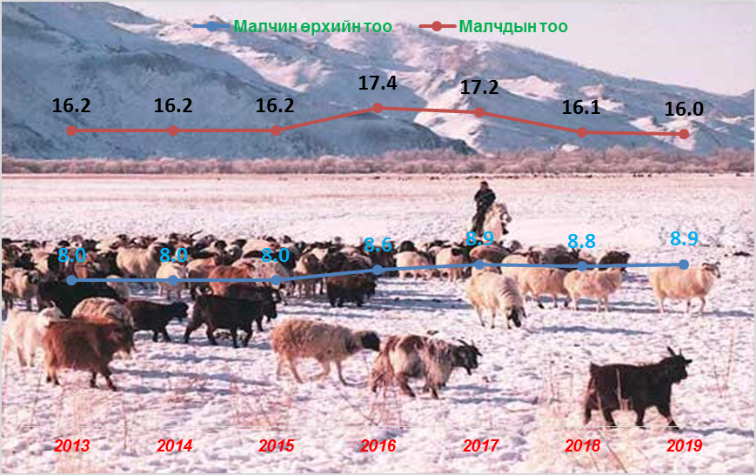
МАЛ ТООЛЛОГЫН ДҮН
Малчин өрх, малчдын тоо, мянга
Аймгийн хэмжээнд 8.9 мянган малчин өрх, 16.0 мянган малчид тоологдож, өнгөрсөн оныхоос малчдын тоо 0.1 мянгаар буурч, малчин өрхийн тоо 0.1 мянгаар өсчээ.

Slide 17

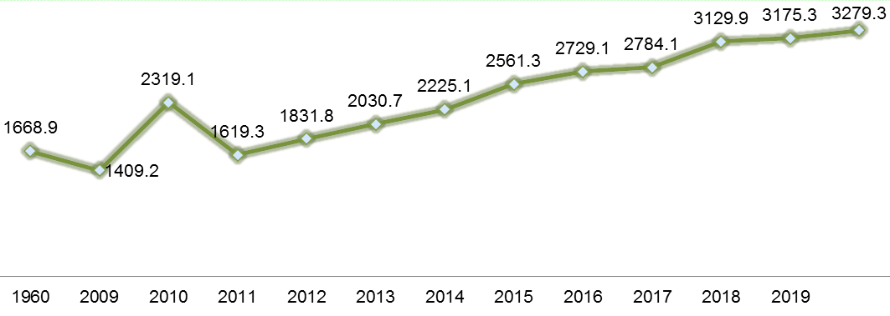
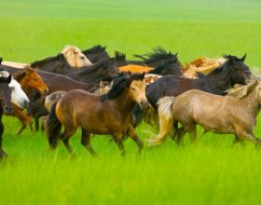
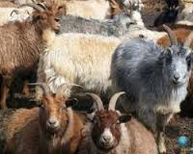
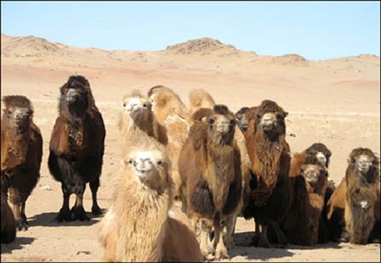
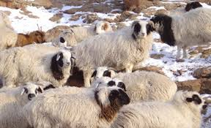
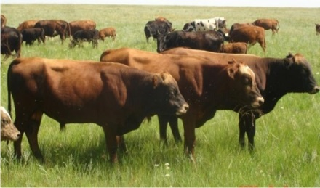
МАЛ ТООЛЛОГЫН ДҮН
Малын тоо 2019 онд 3279.6 мянга болсон байна.
2019 оны малыг 1940 онтой харьцуулахад, мян.тол
1940 он
(109.9)
1940 он
(39.3)
1322.8
1940 он
(331.4)
130.6
25.6
1940 он
(1064.0)
1604.8
1940 он
(124.3)
195.7

Slide 18
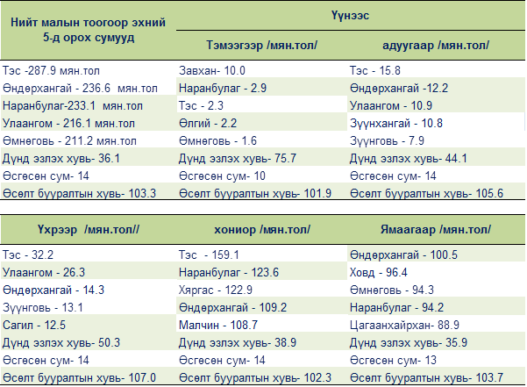
МАЛ ТООЛЛОГЫН ДҮН

Slide 19

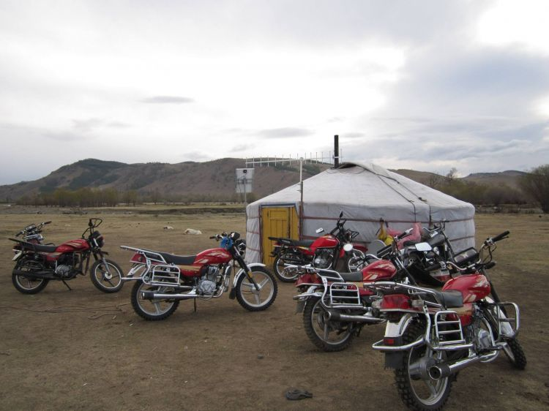

МАЛ ТООЛЛОГЫН ДҮН
МАЛЧИН ӨРХИЙН АХУЙН ЗАРИМ ҮЗҮҮЛЭЛТ
Малчин өрхийн 84,7 хувь нь цахилгааны эх үүсгүүртэй, 68,3 нь сансрын антентай, 71,9 хувь нь телевизортой, 59,2 хувь нь оёдлын машинтай, 23.7 хувь нь хөлдөөгчтэй, 17,2 хувь радиотой, 8.6 хувь нь угаалгын машинтай байна. Малчин өрх 100 хувь гар утас хэрэглэж байна.

Slide 20
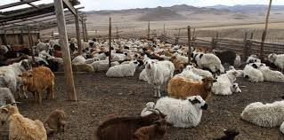
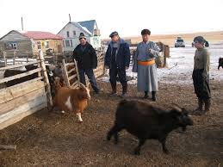
МАЛ ТООЛЛОГЫН ДҮН
МАЛЫН ХАШАА
Манай аймагт 7152 өрх, ААН-ийн 10797 малын хашаа тоологдлоо.

Slide 21

МАЛ ТООЛЛОГЫН ДҮН
МАЛЫН ДААТГАЛЫН ТАЛААРХ МЭДЭЭЛЭЛ
13.0 мянган малтай өрхийн 2.7 мянга өрх малаа даатгуулсан. Нийт даатгалуулсан өрхийн 80,0 хувь нь малын индексжүүлсэн даатгалд хамрагдсан байна.

Slide 22
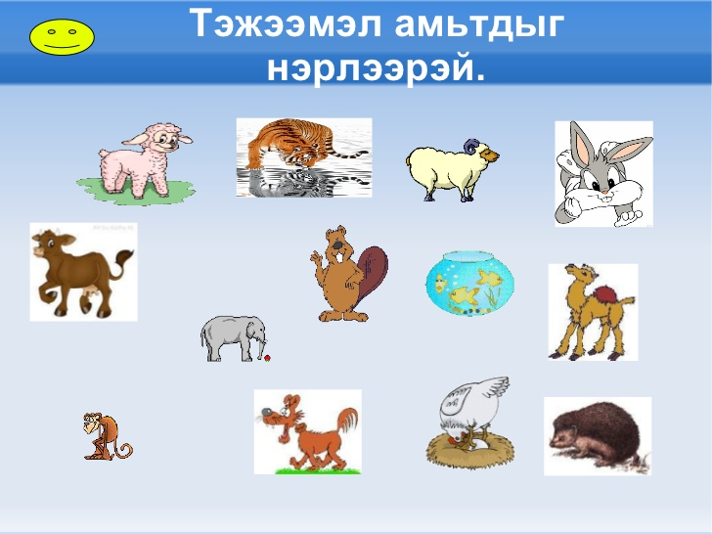
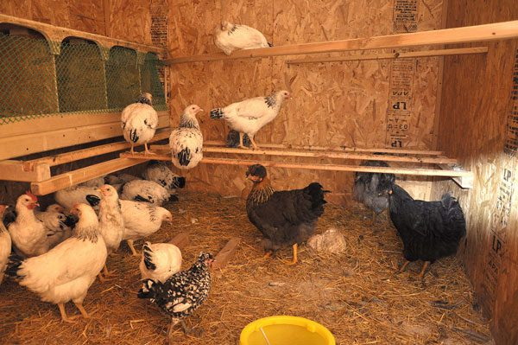
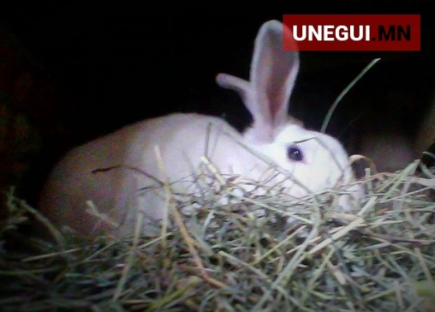
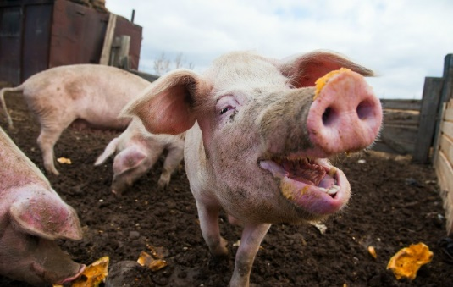
МАЛ ТООЛЛОГЫН ДҮН
Тэжээвэр амьтад
Аймгийн хэмжээнд 176 гахай, 218 шувуу, 65 бүл зөгий тоологдсон байна. Тэжээвэр амьтдыг 20 өрх, 1 ААН өсгөн үржүүлж байна.

Slide 23

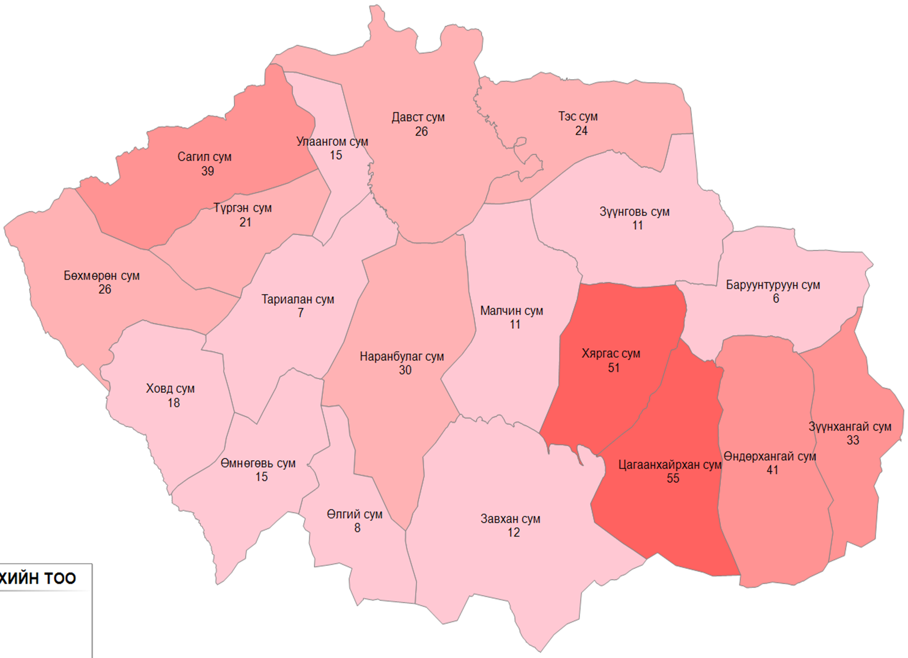
МАЛ ТООЛЛОГЫН ДҮН
1000-аас дээш толгой малтай өрхийн тоо, байршлаар
Цагаанхайрхан 55, Хяргас 51, Өндөрхангай 41 өрх байгаа нь 1000-аас дээш малтай өрхийн тоогоор тэргүүлж байна.
Аймгийн хэмжээнд 1000-с дээш малтай өрхийн тоо 449 болж, өмнөх оноос 26 өрхөөр нэмэгджээ.

Slide 24

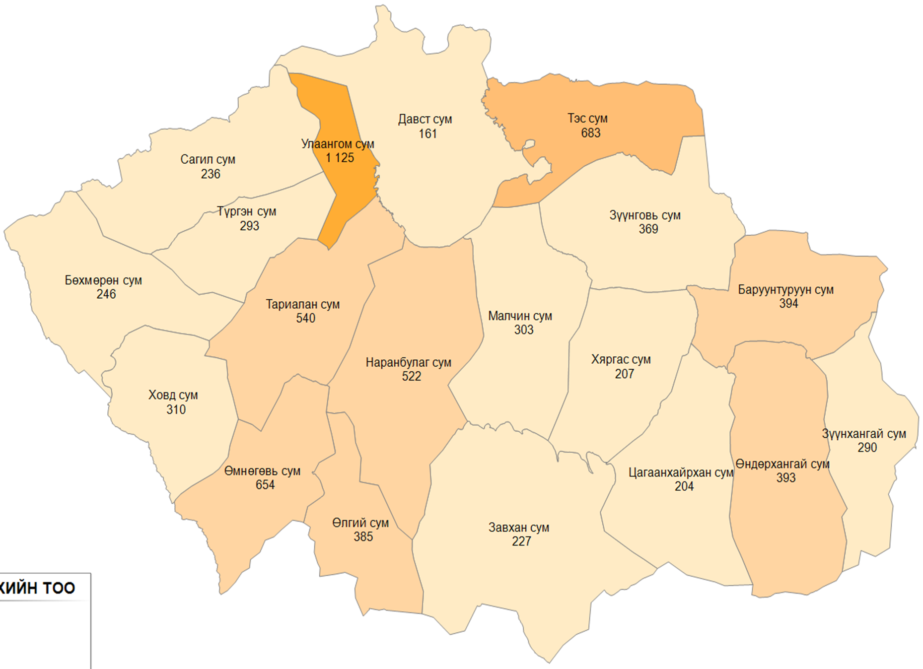
МАЛ ТООЛЛОГЫН ДҮН
200 хүртэлх толгой малтай өрхийн тоо, байршлаар
200 хүртэл малтай өрхийн ихэнх нь Улаангом, Тэс, Өмнөговь, Тариалан, Наранбулаг суманд байна.
Малтай өрхийн тоо 13038 болж, үүнээс 200 хүртэл малтай 7.5 мянган өрх байна.

Slide 25
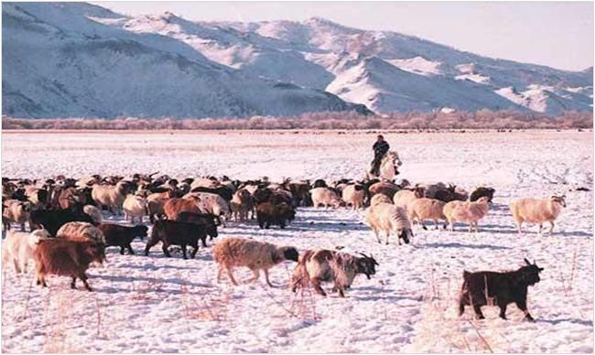
МАЛ ТООЛЛОГЫН ДҮН
МАЛЧДЫН ТОО

Slide 26


